Slide 1
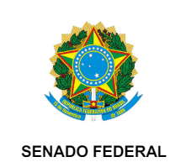

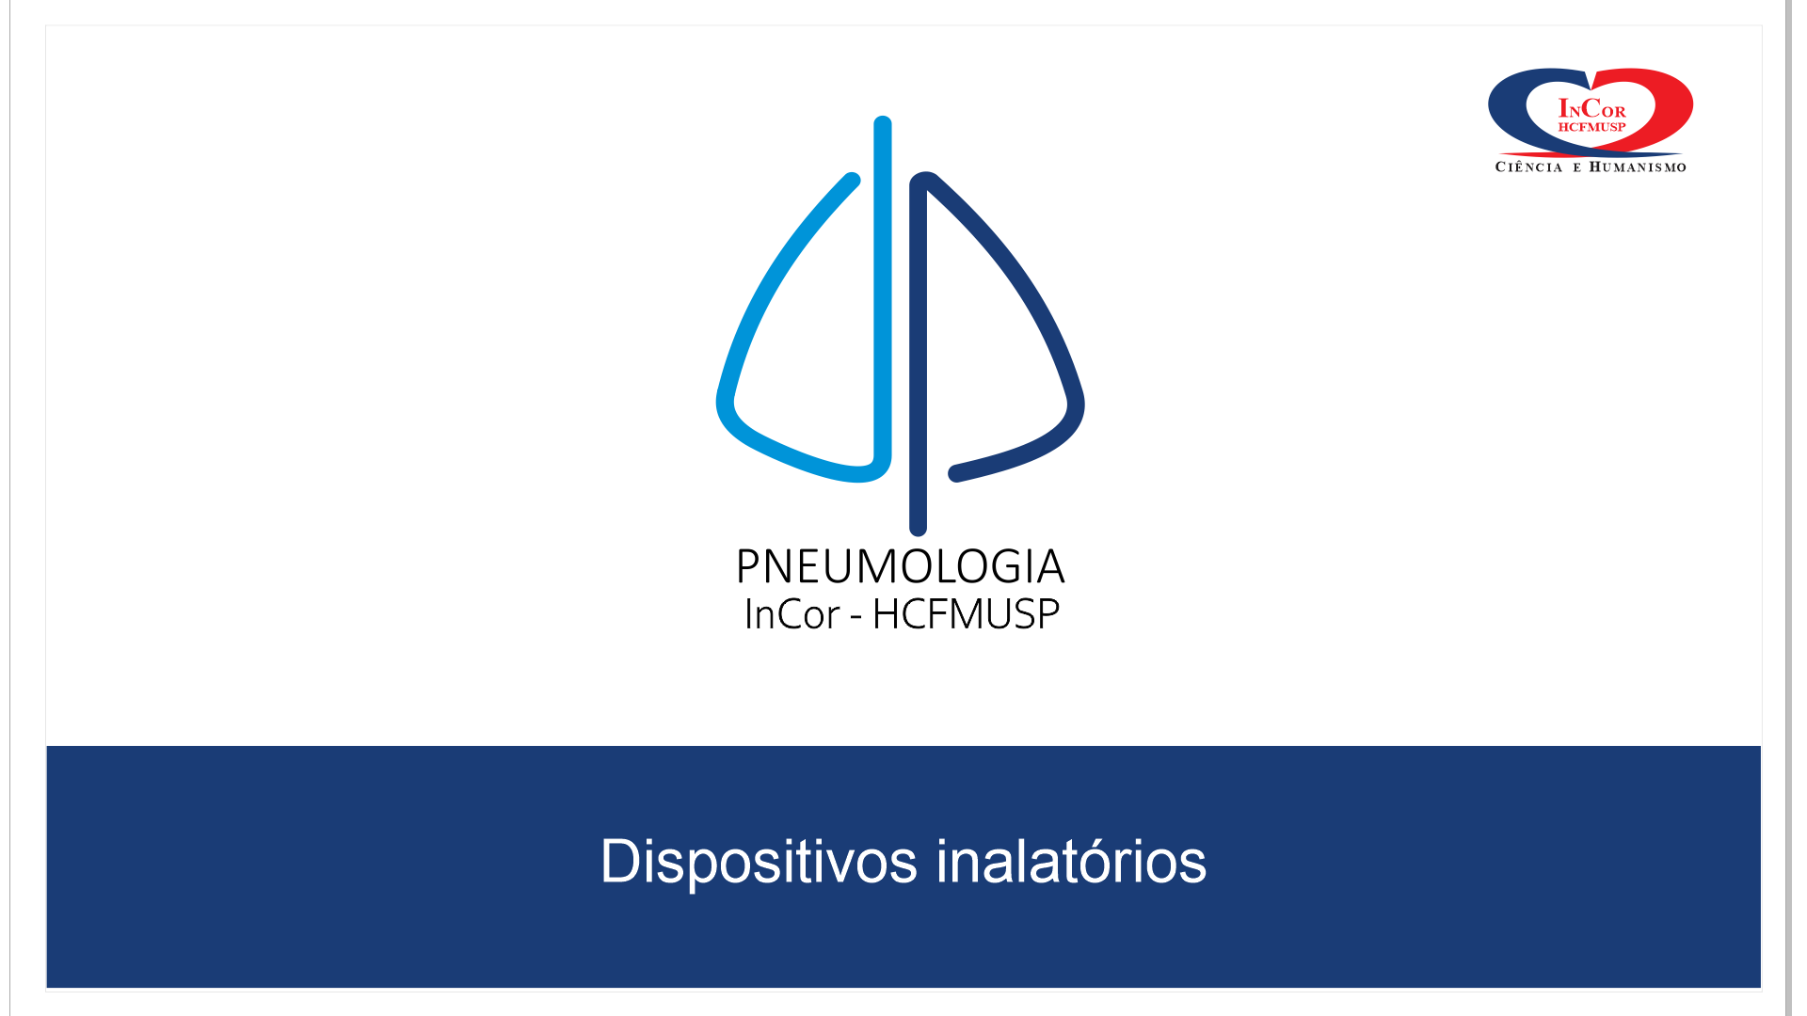
Comissão de Assuntos Econômicos – CAE
20ª Reunião, Extraordinária
21/05/2024
Cigarros eletrônicos
Stella Regina Martins
Médica Assistente da Divisão Pneumologia do InCor/HCFMUSP
Certificação em Transtornos por Uso de Substâncias e Dependências Comportamentais/ABEAD
Certificate on Global Tobacco Control/Johns Hopkins Bloomberg Scholl of Public Health (JHSPH)

Slide 2

Declaração de conflitos de interesse
Resolução 1595/2000 do CFM e RDC 96/2008 da ANVISA
Declaro não ter nenhum conflito de interesse
seja com a indústria farmacêutica
seja com a indústria do tabaco.

Slide 3
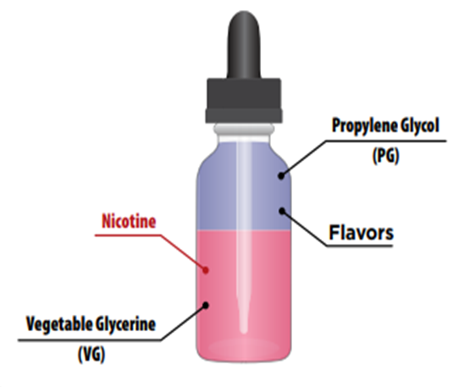
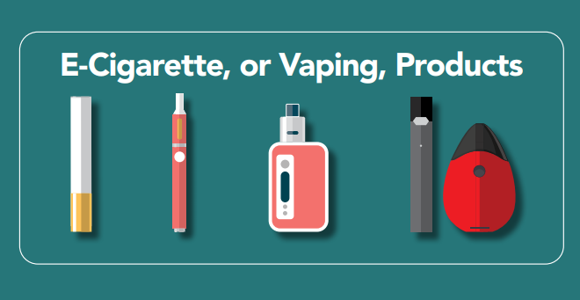
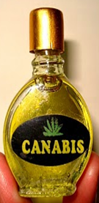
Cigarro Eletrônico: gerações
E-líquido regular
Gerações
Cigarros eletrônicos ou vaporizadores
Propilenoglicol
(PG)
Nicotina
Flavorizantes
(aromas e
sabores)
Glicerina
Vegetal (GV)
1ª 2ª 3ª 4ª
Propilenoglicol e Glicerina Vegetal.
Seguros somente para uso em alimentos.
Não liberados para uso inalatório.
Tehrani MW et al. Chem Res Toxicol. 2021;34:2216–26

Slide 4
Não é só vapor de água
Complexidade do Aerossol
Substância | Degradação /características | Segurança
Propilenoglicol | Aquecido = Formaldeído | Cancerígeno Grupo 1 Iarc (Leucemia)
Glicerol | Alta temperatura = Acetaldeído | Possivelmente cancerígeno Grupo 2B Iarc
 | Baixa temperatura = Acroleína | Danos Pulmonares e Cardiovasculares
Cigarros eletrônicos: o que sabemos? Stella Martins, INCA, 2016

Slide 5
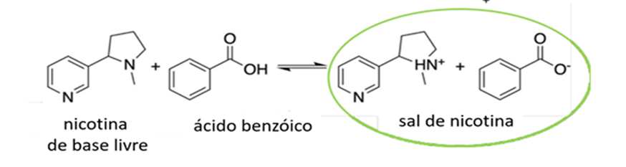
Evolução da nicotina
2012: Sal de Nicotina ou Nic Salt
  JUUL = 59 mg/ml *
  JUUL mentol = 75 mg/ml *
Já existem cigarros eletrônicos com até 5 sais de nicotina **
Nicotina: o que sabemos? Martins SR. ACT, 2022
*Talih S et al. Tob Control. 2019 Nov;28(6):678–80
**Harvanko AM et al. Nicotine Tob Res. 2020 Jun 12;22(7):1239–43.

Slide 6
Não é só vapor de água
Complexidade do Aerossol
METAIS
Dano ambiental
Descarte de vape no Reino Unido
Semana: ≈ 5 milhões
8 vapes/segundo
Greenpeace,2024
Alumínio / Níquel
Fibrose pulmonar
Grupo 1 da Iarc:
câncer de pulmão e do seio nasal
Cigarros eletrônicos: o que sabemos? Stella Martins, INCA, 2016

Slide 7
Riscos à saúde precocemente causados pelos cigarros eletrônicos

Slide 8
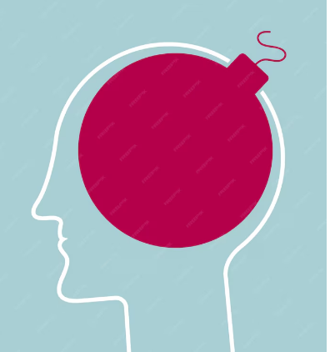
Nicotina e o cérebro do adolescente
Sal
de
nicotina
Altera o funcionamento
e maturação do Lobo pré-frontal.
Atenção
Cognição
Julgamento
Tomada de decisão
Planejamento
Formação da personalidade
Nicotina: o que sabemos? Stella Martins, ACT, 2022

Slide 9
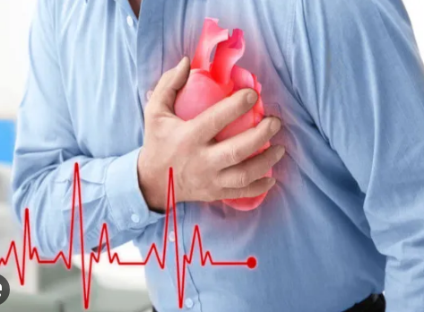
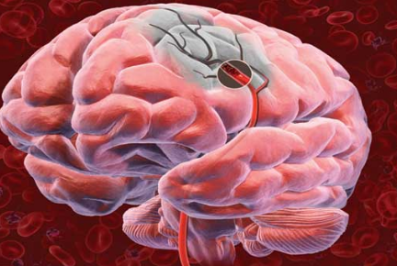
Danos precoces causados pelos cigarros eletrônicos
Chance de ter um Infarto Agudo do Miocárdio
Uso diário: ↑ 79%* em indivíduos que nunca fumaram cigarros
Uso dual: ↑ 300% **
* Alzahrani T, et al. Am J Prev Med. 2018;55:455–61
** Ashraf MT et al. Egypt Heart J 2023;75(1):97
R$ 10 bi com gastos em assistência médica aos usuários de cigarro convencional*
Acidente vascular cerebral ocorre
10 anos antes (48 anos) comparado aos fumantes de cigarro tradicional.
Patel U et al. Neurol Int 2022;14(2):441–52
*Pinto M et al. Cad Saúde Pública. 2019 Aug 29;35:e00129118.
R$ 2 bi com gastos em assistência médica aos usuários de cigarro convencional*

Slide 10
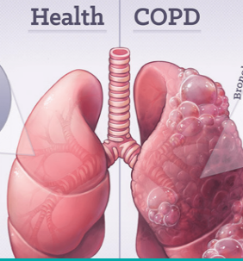
Danos precoces causados pelos cigarros eletrônicos
Risco de 246% para DPOC em usuários duais
(cigarro tradicional + eletrônico) comparado aos não usuários
Kim T, Kang J. BMC Pulm Med 2021;21(1):1–10
R$ 16 bi com gastos em assistência médica aos usuários de cigarro convencional*
Estudo com chineses usuários de cigarro tradicional, cigarro eletrônico e uso dual, mas sem doenças respiratórias ou DPOC no início do estudo:
Diagnósticos após 5 anos de seguimento:
  Usuários de CE = 8% mais DPOC
  Uso duplo = 10% mais DPOC
  Song B et al. Sci Rep 2024;14(1):5598.
*Pinto M et al. Cad Saúde Pública. 2019 Aug 29;35:e00129118.

Slide 11

Danos precoces causados pelos cigarros eletrônicos
Chance de desenvolver a Síndrome Plurimetabólica comparado aos não usuários de cigarros eletrônicos:
  uso atual: ↑ 30%
  uso no passado: ↑ 15%
Cai J, Bidulescu A. Ann Epidemiol 2023;85:93-99.e2
  Obesidade abdominal
  ↓ bom colesterol (HDL)
  ↑ pressão arterial
  ↑ glicemia no sangue

Slide 12
Considerações finais
Nicotina de base livre já adoeceu, incapacitou e matou muita gente no mundo.
Ainda é um grave problema de saúde pública global.
Mas, a solução não é substituí-la pelo sal de nicotina, uma forma muito mais poderosa e aditiva de entregar essa substância psicoativa.
Consequências: surgimento precoce de comorbidades.
Isso definitivamente não é Redução de Danos.
Notes:
Ver em que ponto tocar sobre a Anvisa – retirado A Saúde Pública não pode ganhar dividendos com a venda de produtos
que adoecem a população e causarão mais déficits econômicos.

Slide 13
Considerações finais
Soluções para o enfrentamento do desafio dos cigarros eletrônicos recomendados na nova RDC 855/24 Anvisa:
  Investimento em maciças campanhas educativas.
  O Brasil ratificou a CQCT.
  Urgente a necessidade de envidar esforços, no Brasil e no mundo, para o efetivo cumprimento do art 15 que versa sobre o comércio ilícito.

Slide 14
Grata pela sua atenção!

